Slide 1
CENTRO UNIVERSITARIO UAEM VALLE DE TEOTIHUACÁN
LICENCIATURA EN CONTADURÍA
DIAPOSITIVAS DE:
EMPRESAS CONSTRUCTORAS Y HOTELERAS
UNIDAD DE APRENDIZAJE
CONTABILIDAD ESPECIALIZADA
ELABORADO POR:
DRA. EN T.I.E. SENDY JANET SANDOVAL TRUJILLO
OCTUBRE 2018.
Clave | HT | HP | TH | Tipo de U.A. | Carácter de U.A. | Créditos | Núcleo de U.A
L30148 | 2 | 2 | 4 | CTP | Optativa | 6 | Integral

Slide 2
JUSTIFICACIÓN
Esta unidad de aprendizaje permitirá que el alumno identifique las generalidades, regímenes jurídico y fiscal, sistema contable, organización y requerimiento de información de las empresas constructoras y hoteleras.

Slide 3
OBJETIVO
Dominar la contabilización de la contabilidad de constructoras y hoteles.

Slide 4
ÍNDICE
Empresas constructoras
Contabilidad hotelera
Bibliografía

Slide 5

EMPRESAS CONSTRUCTORAS
Construcción: se refiere a la actividad de diseñar y crear inmuebles.
Empresa constructora: asociación de personas y recursos que agrupan u organizan para construir bienes inmuebles.

Slide 6
Edificación
Viviendas, escuelas, hospitales, etc.
Agua, riego y saneamiento
Presas, perforación de pozos, drenaje.
Electricidad y comunicaciones
Instalaciones eléctricas, telefónicas, termoeléctricas, etc.
Transporte
Autopistas, carreteras, caminos, aeropistas, etc.
Petróleo y petroquímica
Perforación de pozos, plantas de refinación.
Otros
Instalaciones mineras, excavaciones subterráneas, etc.
Clasificación de constructoras especializadas

Slide 7
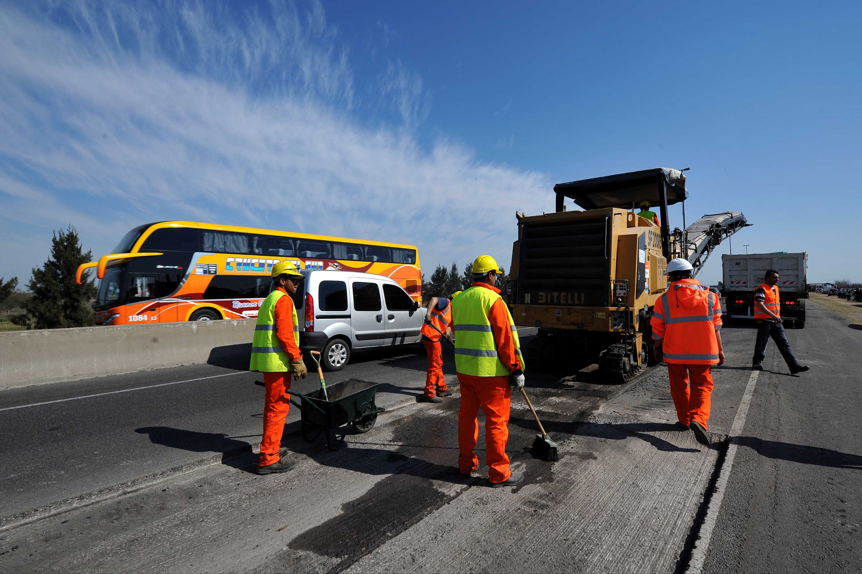
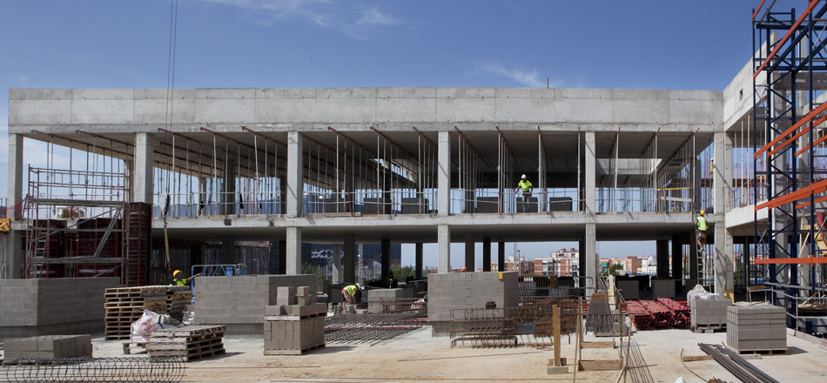
Clasificación de acuerdo al tipo de cliente
Obra pública
Obra privada

Slide 8
Aspecto legal
Abarca las relaciones obrero-patrón
Alta en la SHCP
Permisos de construcción
Permisos ecológicos
Forma de constitución de las sociedad

Slide 9
Leyes que regulan las actividades
Ley de Obras Públicas y Servicios Relacionados de México
Ley General del Equilibrio Ecológico y la Protección al Ambiente
Ley de Secretaria de Economía
Ley de Sociedades Mercantiles
Ley que permite la expedición de licencias para la edificación
Reglamento de Tránsito
Reglamento Administrativo de lo Contencioso

Slide 10
Las obras se realizan mediante un contrato:
Acuerdo de voluntades entre dos personas que tengan capacidad para obligarse, donde se acuerda la construcción o diseño de un activo, considerando diseño, tecnología, función y requisitos legales.
Aspectos administrativos
Activo Camino, puente, casa, edificio, etc.
Clientes Individuo, asociación, corporación, gobierno.
El gobierno realiza licitaciones, es decir, cotizaciones con varias constructoras para asignar la obra.

Slide 11
Cláusulas del contrato
Objeto
Programa a desarrollar
Contraprestaciones asignadas
Declaraciones generales del contratante y contratista
Fianzas a solicitar
Tiempo que durará la obra
Formas de pago
Especificaciones y planos
Mención de trabajos extraordinarios
Multas por retrasos
Otros

Slide 12
A precio fijo o alzado
A precio unitario
Costo más comisión
Por administración
Tipos de contrato

Slide 13
Modalidades de los contratos
Llave en mano
Por concesión a término
Incentivo por desempeño
Niveles de esfuerzo
Procuración
Ingeniería y/o construcción
Escalación de costos y/o precios

Slide 14

Ejecución de obras
Garantía (Fianza)
Anticipo
Presupuesto
Cobro
Obra: casa habitación
Materiales:
- cemento
- tabique
- piedra etc.
Medidas 15m fuente x 10 fondo
Forma de la construcción: 4 etapas
1. Cimientos
2. Bordes
3. Loza
4. Acabados
Planeación

Slide 15
Aspecto fiscal
Cálculo del ISR
Deducciones autorizadas
Ajuste anual por inflación
Cálculo del IVA
Beneficios fiscales para constructoras de casas habitacionales
Ingresos acumulables

Slide 16
Concepto de actividades empresariales (Art. 16 CFF)
1. Las comerciales
2. Las industriales
3. Las agrícolas
4. Las ganaderas
5. Las de pesca
6. Las silvícolas

Slide 17
Momento de la acumulación de ingresos
De la acumulación de los ingresos de contrato de obra inmueble
Que las estimaciones sean autorizadas para su cobro de dichas estimaciones dentro de los 3 meses siguientes a su aprobación
En caso de que no sean pagadas dentro de los 3 meses a su aprobación deberá efectuarse a la fecha de ingresos efectivamente cobrados

Slide 18
Acumulación de ingresos en contratos de obra que se acuerda conforme plano diseño y presupuesto
En la fecha las estimaciones por obra ejecutada sean autorizadas para su cobro siempre y cuando tengan lugar 3 meses después de su autorización
Que las estimaciones no sean pagadas dentro de los 3 meses de su autorización deberá efectuarse en la fecha que los ingresos sean cobrados
En casos que no este obligado a presentar estimaciones o la periodicidad sea mayor a 3 meses deberá considerar como ingreso a cumulare

Slide 19
Seguridad social
Las empresas deberán dedicarse permanente mente a la actividad de la construcción y que contratan trabajadores por obra o tiempo deberán cumplir las obligaciones LSS.
Sujetos deben cumplir con las obligaciones de la industria de la construcción ante el IMSS.
Las personas físicas o morales establecidas que cuente con elementos propios y celebren contratos con contratistas tendrán la obligación de informar al subcontratación por la obra al IMSS dentro de los 5 días hábiles.

Slide 20
Aspecto Contable
Estimado
Estimación
Clientes
Obra por aprobar
Anticipos de clientes
Obra cobrada
por ejecutar
Retenciones

Slide 21
Cuentas contables
De Balance
De Resultados
Deudoras
Costo de obras
Acreedoras
Ingresos por obras
Deudoras
Obras por aprobar
Acreedoras
Anticipo de clientes
Ingresos por aprobar
De Orden
Deudoras
Contratos de asignación
Acreedoras
Asignación de contratos

Slide 22

Contabilidad Hotelera
Hotel: inmueble destinado a ofrecer al público alojamiento, alimentación y servicios complementarios de forma permanente o eventual.

Slide 23
Historia de la Contabilidad Hotelera
Época espiante o elistica
Durante esta época el turismo quedo reservado a grupos minoritarios con grandes recursos económicos y su objeto era descanso y aventura (inicios de 1800)
Los primeros caminos bien estructurados y las líneas del ferrocarril eran limitadas
El único transporte de forma masiva es de forma marítima (barco)
La existencia de establecimientos en hospedajes son limitados

Slide 24
Época de transición
Inician los cambios en medios de transporte y comunicaciones.
El turismo es accesible a más personas y se desarrolla a partir del siglo XX
Se tienen los viajes por motivos de recreo salud, descanso o cultura
Tomas Cook (1841) realiza la primera excursión en ferrocarril
Se da la conversión de posadas y mesones en hoteles
Se inventa el automóvil y el avión
Se multiplican los caminos y aparecen las camionetas

Slide 25
Época de turismo en desarrollo masivo
A mediados del siglo XX hasta hoy
Ya es accesible a las personas “ya es un respectivo social”
Apogeo después de la segunda guerra mundial (1963)
Se desarrollan por la expansión de automovilismo
La construcción modernización y diversificaciones de carreteras.
Se dota de obras básicas turísticas.

Slide 26
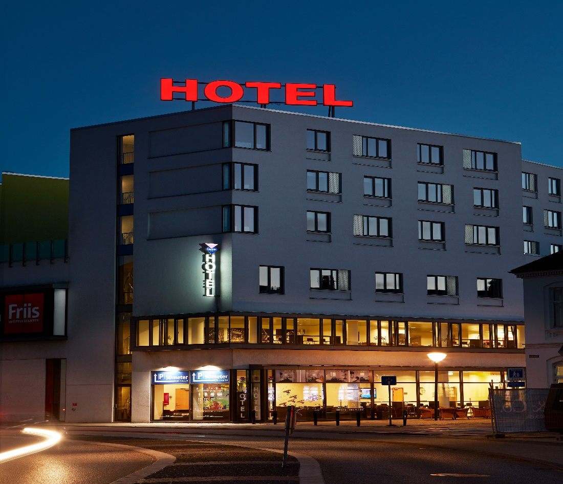
Clasificación de Hoteles
Ubicados en grandes ciudades, sus huéspedes son en su mayoría personas que viajan por cuestiones profesionales.
Por el servicio que prestan
Negocios
Urbanos
Turísticos
Business class
De aeropuerto

Slide 27
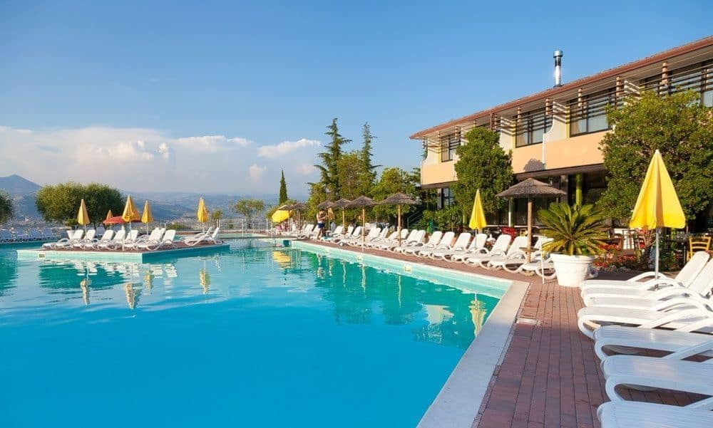
Hoteles turísticos
En estos, los huéspedes buscan descansar, vacacionar o realizar actividades de esparcimiento y diversión.
Hoteles de playa
Hoteles de naturaleza
Hoteles-apartamento o apart-hotels
Albergues turísticos
Hoteles familiares
Hoteles posada
Hoteles monumento
Hoteles balneario
Motel carretera
Hoteles de clubes
Hoteles de paso u hotel alojamiento
Hoteles casinos
Hoteles gastronómicos
Hoteles deportivos
Hoteles
turísticos

Slide 28

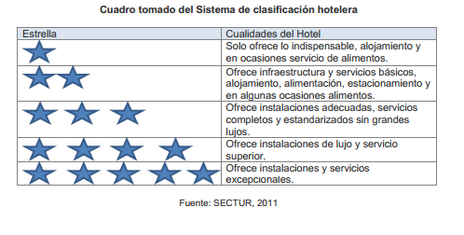
Clasificación por categoría
La categoría se asigna de acuerdo con los servicios que presta y su calidad, desde una hasta cinco estrellas.
Servicios básico
Hospedaje
Servicios complementarios
Alojamiento
Alimentos y bebidas
Piscina
Tintorería
Lavandería
Estacionamiento
Gimnasio
Spa
Centro de negocios
Salones de actividades
Entre otros

Slide 29
Aspecto legal
Autoriza los créditos que el estado destina para la construcción de hoteles.
Aprueba los proyectos para la construcción de los mismos.
Autoriza y supervisa el funcionamiento de los hoteles.
Otorga la clasificación que por sus instalaciones le corresponde.
Regula la actividad turística, la planeación y promoción de la misma.

Slide 30
Requisitos para la apertura de un hotel
Constituirse legalmente
Solicitar y obtener licencia de construcción por FONATUR y ST.
Cumplir con las reglamentaciones sanitarias, ecológicas y de seguridad.

Slide 31
Aspecto administrativo
¿Qué se debe atender?
Mantener la categoría
Cultura de la calidad
Satisfacción de los clientes
El Administrador deberá cuidar la imagen institucional
La presentación de sus empleados: cortesía, idioma y actitudes
Manejo de las quejas, la administración del tiempo y calidad
Aspectos técnicos: suministros, equipo y los sistemas electrónicos

Slide 32
Organigrama de un Hotel
Hotelería interna
Recepción del hotel
Preparar hospedaje
Cliente
Administración
Reserva
Ventas
Ingreso x reservación pasivo temporal
Finanzas
Contabilidad
Tesorería

Slide 33

Contador
Vigila el ejercicio del gasto del hotel.
Verifica el cumplimiento de la colaboración de estado financiero.
Vigila el control y registro de bienes que integran el patrimonio de la empresa.

Slide 34
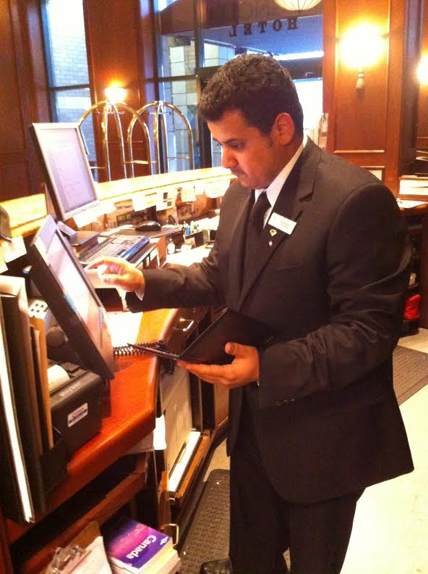
Auditor administrador
Revisa la estructura orgánica
Estudia políticas y sus prácticas
Estudio constante de las operaciones del hotel
Métodos de control interno

Slide 35

Gerente de crédito y cobranza
Otorgamiento de créditos
Determinación de malas deudas
Verificación de documentos
Gerente de compras
Responsable de alimentos y vehículos del hotel
Selección de proveedores
Pedidos
Catálogo de artículos
Supervisa y controla el trabajo del personal

Slide 36

Gerente de alientos y bebidas
Es el máximo responsable de los sectores de los departamentos de alimentos y bebidas
Dirección del personal
Control del horario
Manejo de las relaciones de los clientes

Slide 37
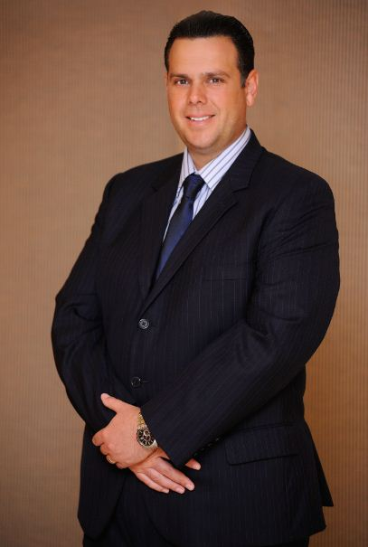
Gerente residente
Responsable de la correcta administración de los bienes en el hotel
Establecer y mantener las relaciones entre hoteles y otras compañías
Cumplir las políticas establecidas por la gerencia

Slide 38

Jefe de turno
Atender las quejas de los clientes
Realiza recorridos del hotel
Supervisar y apoyar a todos los departamentos
Garantiza el buen desempeño de los eventos en turno

Slide 39

Jefe de limpieza
Ama de llaves
Revisa la limpieza del hotel
Control de
asistencia
Hacer pedidos y entregas de abastecimiento de los departamentos
Previsión de accidentes
Tiene como actividades específicas: la limpieza y presentación de las habitaciones, áreas públicas y áreas del servicio del hotel, así como el control de la ropa de las habitaciones, la mantelería, los informes y suministros necesarios para su operación.

Slide 40

Cambiar la ropa de la cama
Revisar si el huésped no olvido algo
Limpieza profunda
Reposición de suministros
Informar al ama de llaves sobre algún objeto roto o descompuesto
Camarista
Jefe de mantenimiento
  Será responsable del mantenimiento de técnicos además chatarra de las instalaciones así como las reservas de electrónica

Slide 41

Jefe de cocina
Jefe de banquetes
Dirige, controla y verifica los horarios de los empleados
Hacer los pedidos de materia prima
Atiende los requerimientos de servicios de alimentos
Se encarga de supervisar los eventos o banquetes, asegurando que los clientes se encuentren satisfechos con el servicio contratado.

Slide 42
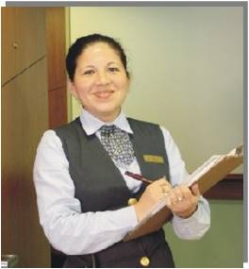
Jefe de ejecutivos de piso
Contratación y capacitación del personal
Supervisión y control del personal
Revisar la limpieza de las habitaciones de áreas publicas
Hacerse cargo en caso de objetos perdidos

Slide 43
Aspectos contables
Sistema contable deberá ser dinámico.
Las tarjetas de registro y hojas de observación deberán pasar por la contabilidad en el mismo día del registro.
Respetar las políticas de control interno en los cambios de turno.
La contabilidad deberán estar actualizada a cada uno de los días que el huésped permanezca en el hotel.
Control interno eficiente y simple.

Slide 44
Registro contable
Reporte de operaciones
Balanza de comprobación
Resumen de ingresos
Informe de habitaciones
Cortes de caja

Slide 45
Cuentas contables
De Balance
De Resultados
Deudoras
Almacén de bebidas
Acreedoras
Depósito de huéspedes
Almacén de alimentos
Almacén general de suministros
Huéspedes
Tarjeta de crédito
Equipo de servicio
Agencias de viaje
Deudoras
Costo de hospedaje
Acreedoras
Ingresos por hospedaje
Ingresos por alimentos
Ingresos por bebidas
Ingresos diversos
Costo de alimentos
Costo de bebidas

Slide 46
BIBLIOGRAFÍA
CINIF (2018). Normas de Información Financiera. México: IMCP.
Luna, A. (2015). Contabilidad de Empresas de servicio, de construcción y gubernamentales. México: Alfaomega.
Pérez, J., Campero, E. & Fol, R. (2014). Taller de prácticas laborales. México: Tax Editores.
Ley del Impuesto Sobre la Renta (2018). México:ISEF.
www.sat.gob.mx

